Slide 1
Ragusa Giovanni
1000007581
REST API MINI-HOMEWORK 3

Slide 2

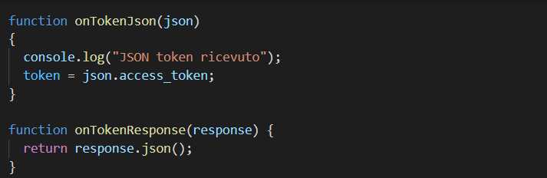
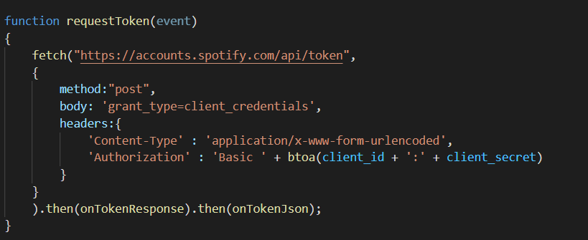
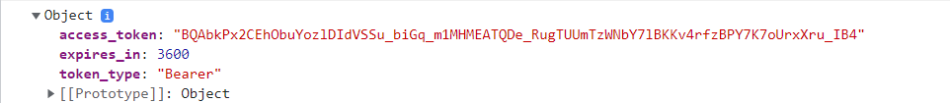
Per usufruire dei servizi Spotify tramite utilizzo di REST API è necessario prima dover mandare una richiesta di autorizzazione con rilascio di TOKEN. Dunque bisogna reperlo tramite funzioni apposite che illustro sotto tramite screenshot:
Risposta da console:

Slide 3
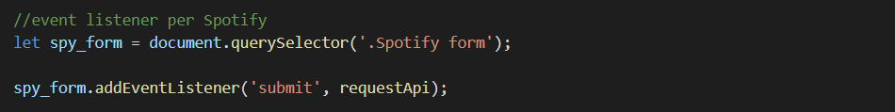
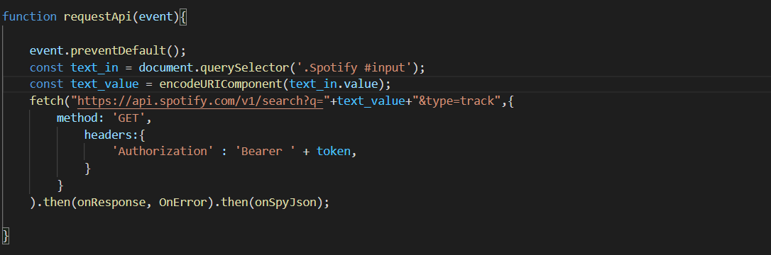
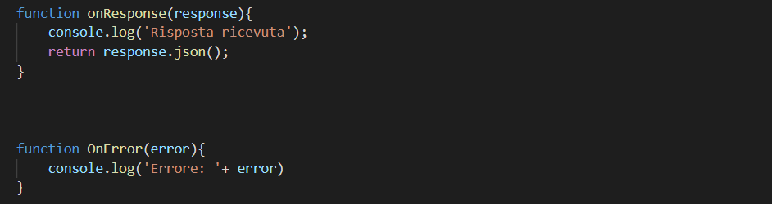
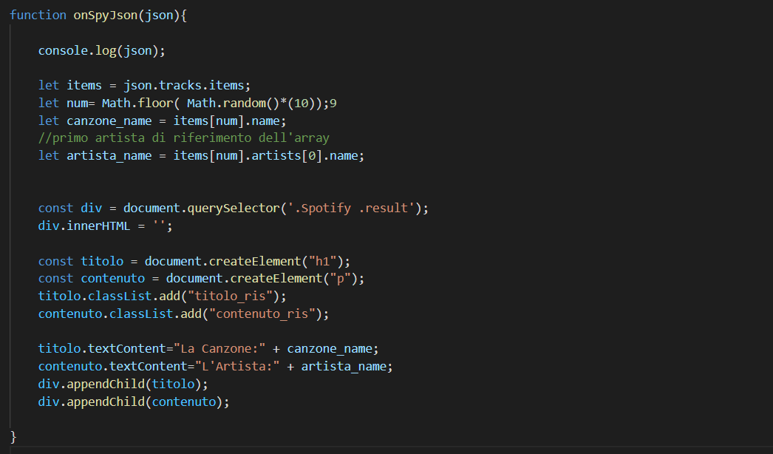
Una volta ricevuto il token il client ha la possibilità di poter usufruire del servizio offerto richiedendone le API di cui necessita. Foto in basso:
Associo un Listener al form creato nel codice html
che riceve la digitazione dell’utente

Slide 4
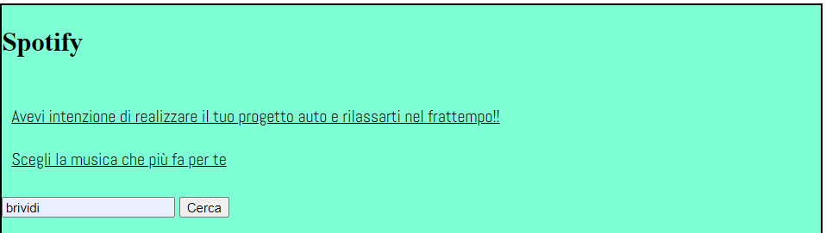
Ecco quello che appare come interfaccia grafica per l utente:

